Slide 1
PHÒNG GIÁO DỤC ĐÀO TẠO QUẬN TÂN BÌNH TRƯỜNG MẦM NON 4
BÀI DỰ THI THUYẾT TRÌNH
PHÁT TRIỂN NGÔN NGỮ CHO TRẺ 3-4 TUỔI THÔNG QUA HOẠT ĐỘNG LÀM QUEN TÁC PHẨM VĂN HỌC
GIÁO VIÊN: NGUYỄN NGỌC THÚY AN

Slide 2
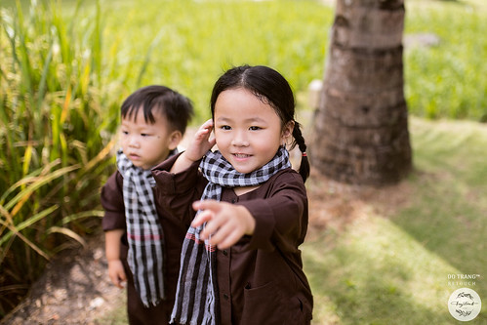
“Trẻ lên 3, cả nhà học nói” Giai đoạn này là lứa tuổi mà ngôn ngữ tích cực của trẻ phát triển mạnh mẽ, vốn từ tăng lên đáng kể, trẻ nghe và bắt chước, tiếp nhận xung quanh rất nhanh nhạy. Tuy nhiên:
Các con vẫn chưa phân biệt được đúng – sai
Chưa biết chọn lọc từ ngữ để nói
Cơ quan phát âm vẫn trong giai đoạn hoàn thiện
This Photo by Unknown Author is licensed under CC BY-NC

Slide 3
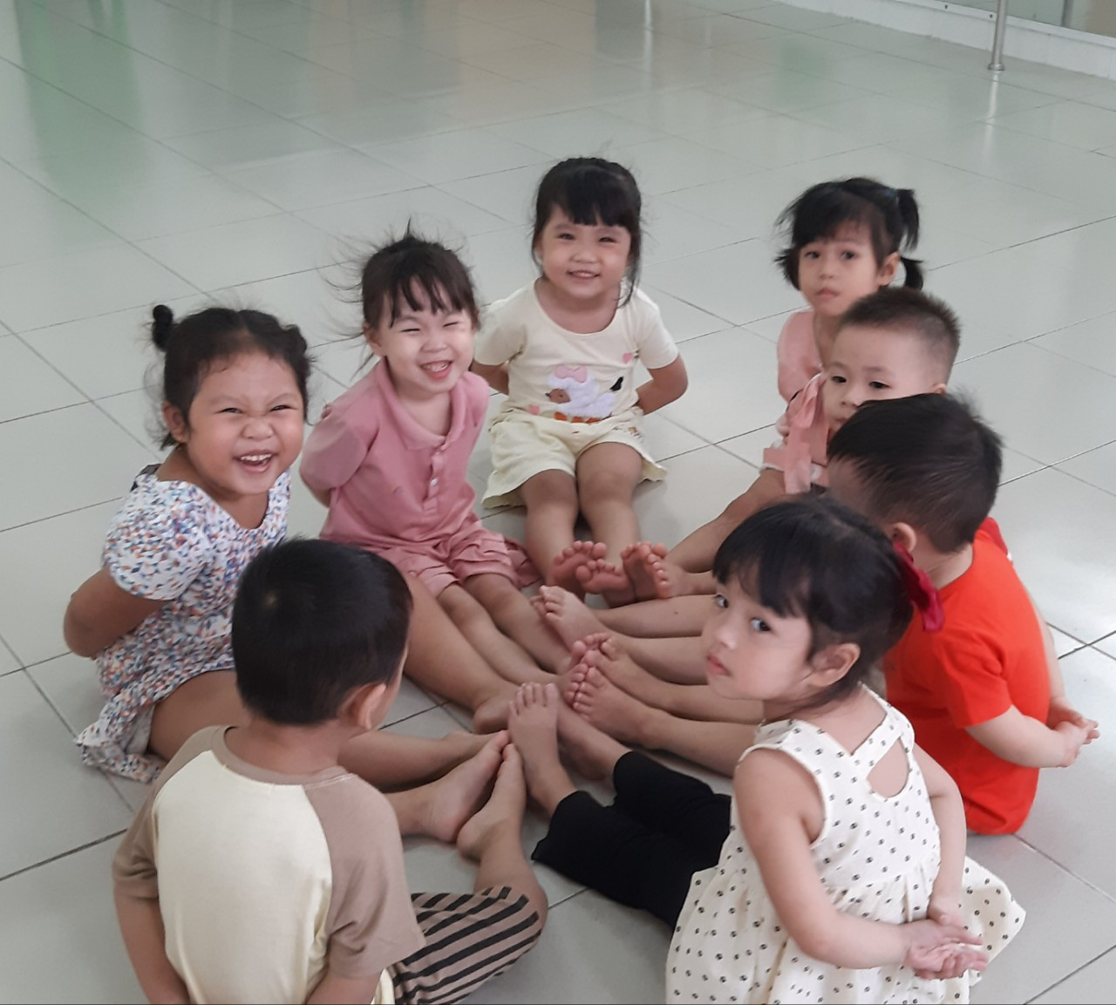
Năm học này tôi được phân công trực tiếp giảng dạy lớp Mầm với sĩ số: 26 bé/Lớp/ Chia đều 2 nhóm với 2 GV
Cả lớp có 5 bé rơi vào vấn đề chậm phát triển ngôn ngữ với nhiều nguyên nhân: có vấn đề về cấu tạo bộ máy phát âm, cha mẹ ít thời gian quan tâm con – bỏ mặc con với tivi, điện thoại dẫn đến rối loạn ngôn ngữ, vốn từ tiếng mẹ đẻ rất ít, tự kỷ hạn chế giao tiếp xung quanh, lặp lại theo lời nói chứ không hiểu ý nghĩa câu nói
Nhóm tôi dạy hiện có 3 bé đều rơi vào những nguyên nhân nêu trên (gồm 1 nữ, 2 nam). Vì thế tôi rất quan tâm đến lĩnh vực phát triển ngôn ngữ cho trẻ, tôi chọn ra nhiều giải pháp, luôn cố gắng xây dựng môi trường lớp và tiết dạy sao cho các con được lĩnh hội và phát triển một các tốt và đủ nhất. Và tôi chọn phát triển ngôn ngữ cho trẻ thông qua các tác phẩm văn học

Slide 4
NHỮNG NHẬN ĐỊNH VỀ THỰC TRẠNG LỚP ĐỂ CÓ HƯỚNG XÂY DỰNG PHÁT TRIỂN ĐỀ TÀI
-Đa phần trẻ lần đầu đến Trường, lớp sau đợt dịch dài nên còn nhõng nhẽo khóc nhè, chưa chịu chú ý học và chơi cùng Cô, bạn. Vì thế việc cung cấp vốn từ cho trẻ chiếm mất một khoảng thời gian sau khi Cô hình thành nề nếp, thói quen -Trình độ nhận thức giữa trẻ không đồng đều
-Phụ huynh ít quan tâm, trò chuyện với con để hình thành cho con về ngôn ngữ, phát âm. Khi trẻ phát âm sai thì chính ông bà cha mẹ lại nói theo mà không chỉnh sửa uốn nắn ngay cho trẻ
-Trẻ độ tuổi này rất thích nghe kể chuyện, thường bị lôi cuốn bởi các nhân vật, con rối ngộ nghĩnh, bức tranh đầy màu sắc và thích bắt chước hành động lời thoại nhân vật trong truyện

Slide 5
THÔNG QUA VIỆC LÀM QUEN, TIẾP CẬN VỚI CÁC TÁC PHẨM VĂN HỌC, TRẺ SẼ CÙNG NHAU:
ĐỌC THƠ
SÁNG TÁC
CHƠI ĐỌC VÈ ĐỒNG DAO
ĐỌC CA DAO TỤC NGỮ
ĐÓNG KỊCH
KỂ CHUYỆN
LÀM RỐI NHÂN VẬT
LÀM SÁCH TRUYỆN

Slide 6
THÔNG QUA TÁC PHẨM VĂN HỌC NHẰM PHÁT TRIỂN NGÔN NGỮ CHO TRẺ MỘT CÁCH TÍCH CỰC HƠN VÌ
Trẻ được trải nghiệm hoạt động nhiều hơn khi nghe đọc thơ, chơi đọc đồng dao, kể chuyện, đóng kịch…..sẽ giúp trẻ phát triển trí nhớ, ngôn ngữ, tư duy cảm thụ cái hay – đẹp, tốt – xấu của mọi vật xung quanh trẻ, mở mang thêm kiến thức về xã hội thiên nhiên. Qua đó GV có sự đánh giá nhìn nhận thực tế khả năng của từng trẻ một cách cụ thể chân thật, khách quan hơn. Từ đó GV cung cấp thêm vốn từ, câu cú, cử chỉ ngôn ngữ hình thể nhằm khắc phục những hạn chế của trẻ khi phát âm lúc đọc kể, đàm thoại như ngọng, lắp, nói không rõ từ, không đủ câu, ý …..mà đề ra nhiệm vụ, biện pháp giúp trẻ phát triển ngôn ngữ một cách toàn diện, mạch lạc, hiệu quả hơn.
Đây cũng chính là việc tạo tiền đề cho trẻ khi bước vào các lớp học tiếp theo

Slide 7
XÂY DỰNG MÔI TRƯỜNG CHO TRẺ HOẠT ĐỘNG TRONG LỚP MANG TÍNH SÁNG TẠO, LINH ĐỘNG LẦY TRẺ LÀM TRUNG TÂM
YÊU CẦU GIÁO VIÊN
THIẾT KẾ GÓC VĂN HỌC ĐA DẠNG PHONG PHÚ ĐỦ CÁC LOẠI RỐI, MÔ HÌNH
TRANG TRÍ GÓC THƯ VIỆN BẮT MẮT ĐỦ LOẠI ĐẦU SÁCH QUEN THUỘC GẦN GŨI
LUÔN SƯU TẦM, SÁNG TÁC NHỮNG TÁC PHẨM CÓ NỘI DUNG MANG TÍNH PHÙ HỢP, MỚI MẺ

Slide 8
KỸ NĂNG & NGHỆ THUẬT -Kỹ năng cứng -Kỹ năng mềm -Sự khéo léo linh hoạt -Tính sáng tạo, chủ động -Nghệ thuật bản thân
KỸ NĂNG XÂY DỰNG THIẾT KẾ, SỬ DỤNG ĐA DẠNG CÁC LOẠI HỌC CỤ GIẢNG DẠY: Máy chiếu, Bảng tương tác, Sản phẩm thiết kế trình chiếu PP hay các bài giảng điện tử ứng dụng từ các phần mềm
NGHỆ THUẬT: Thiết kế đa dạng các loại mô hình, sa bàn, vẽ tranh tác phẩm, làm rối nhân vật sáng tạo, phong phú từ các NVL mở, sáng tác tác phẩm, nghệ thuật phát âm, ngữ điệu –giọng đọc, kể diễn cảm cuốn hút, kết hợp tốt với phụ huynh

Slide 9
KỸ NĂNG ĐÀM THOẠI, PHÂN TÍCH TÁC PHẨM, SÁNG TÁC TÁC PHẨM
Nghiên cứu kỹ nội dung, tính cách nhân vật trong từng truyện nhằm làm câu chuyện kể sinh động lôi cuốn hơn
Tìm ngữ điệu phù hợp để đọc, kể cho diễn cảm bài thơ, câu truyện
Nên dành thời gian luyện đọc hoặc kể thử trước khi dạy trẻ
Câu hỏi đàm thoại rõ ràng, ngắn gọn, dễ hiểu, từ dễ đến khó, xây dựng thêm câu hỏi mở
Phân tích tính cách nhân vật cho trẻ nắm Diễn giải những từ mới, lạ cho trẻ hiểu

Slide 10
HÌNH ẢNH MINH CHỨNG CỦA ĐỀ TÀI TRONG QUÁ TRÌNH THỰC HIỆN

Slide 11
Tham gia vui chơi đọc bài vè, đồng dao cùng bạn

Slide 12
Tham gia cùng làm sách truyện bổ sung góc Thư Viện và đọc sách, xem truyện tranh

Slide 13
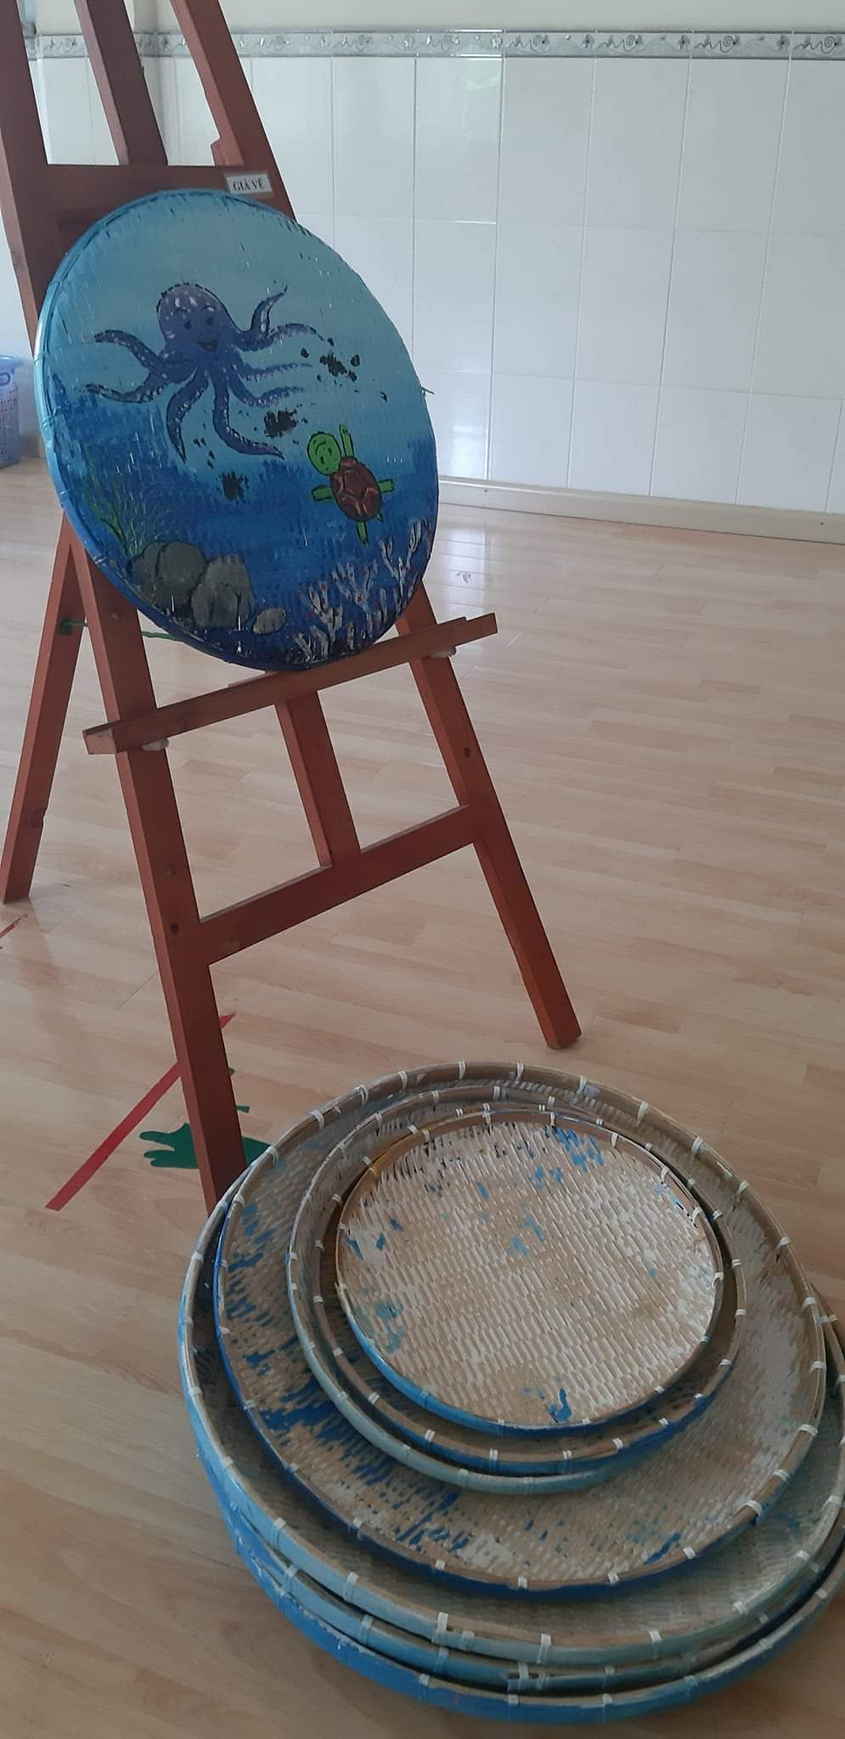
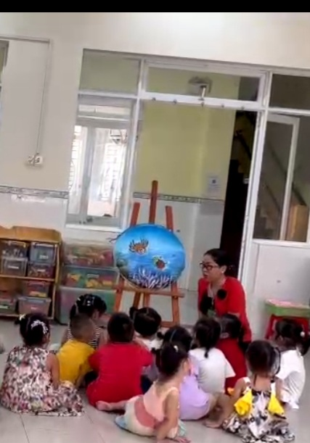
THIẾT KẾ ĐA DẠNG HỌC CỤ GÂY SỰ HỨNG THÚ CHO TRẺ
Kể chuyện trên bộ nia vẽ theo sắp xếp thứ tự lớn dần

Slide 14
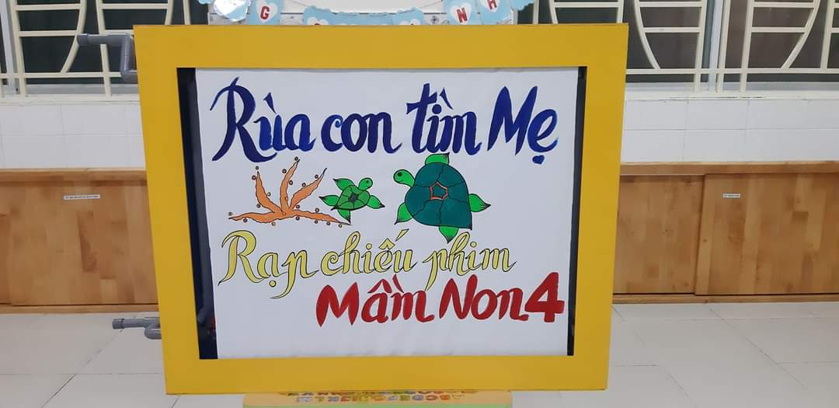
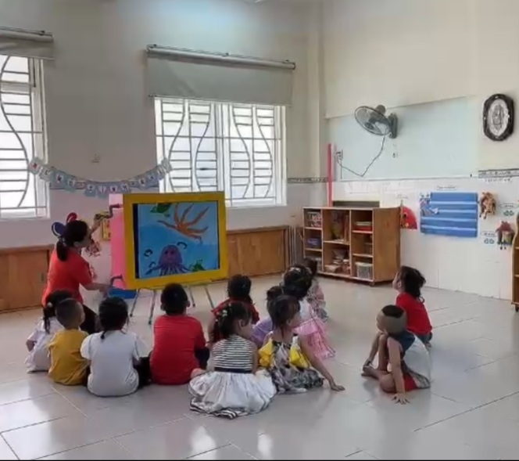
Kể chuyện trên máy chiếu phim quay tay (vẽ bằng màu Acrylic trên vải Canvas)

Slide 15
Xây dựng bài giảng từ các ứng dụng phần mềm cho trẻ được trải nghiệm học, tham gia kể chuyện cùng bạn trên bảng tương tác

Slide 16
Ứng dụng công nghệ thông tin trong xây dựng thiết kế bài giảng nhằm thay đổi lôi cuốn sự hứng thú ở trẻ

Slide 17
Gợi ý cho trẻ tự vẽ, tô màu nhân vật mình thích để làm rối kể chuyện hoặc làm sách truyện góc thư viện

Slide 18
Trẻ vui chơi kể chuyện bằng rối bóng với bạn

Slide 19
Gợi ý cho trẻ cùng bạn sắp xếp, ráp bố cục nội dung từng phân đoạn truyện để kể

Slide 20
Đội rối mũ nhân vật đóng kịch với bạn

Slide 21
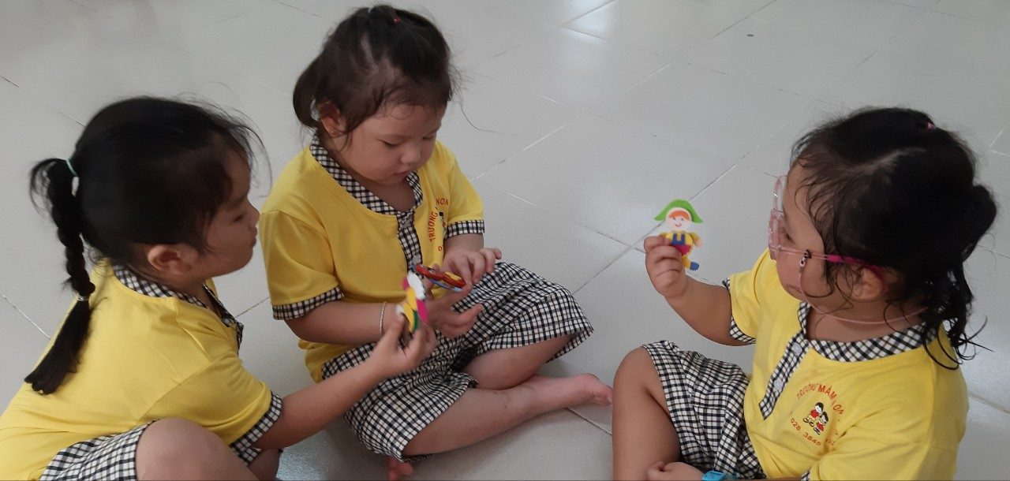
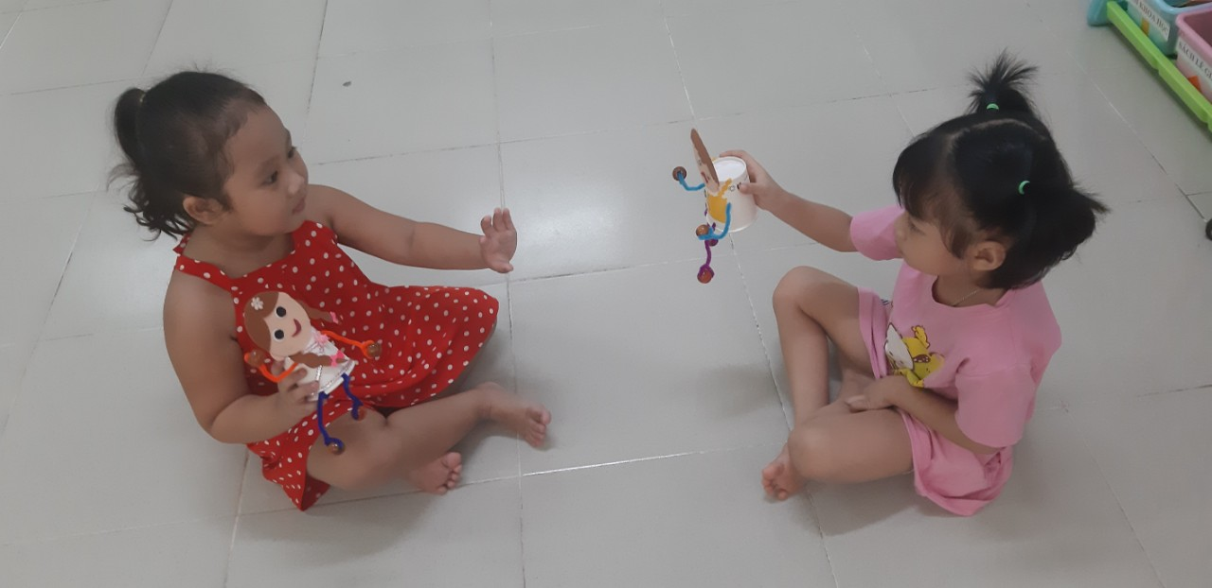
Kể chuyện sáng tạo trên mô hình và rối nắp, rối ly

Slide 22
Tham gia kể chuyện bằng rối ống tay và rối ngón tay

Slide 23
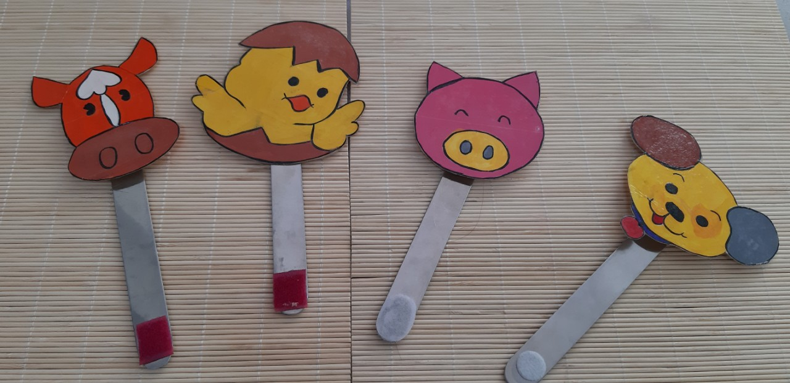
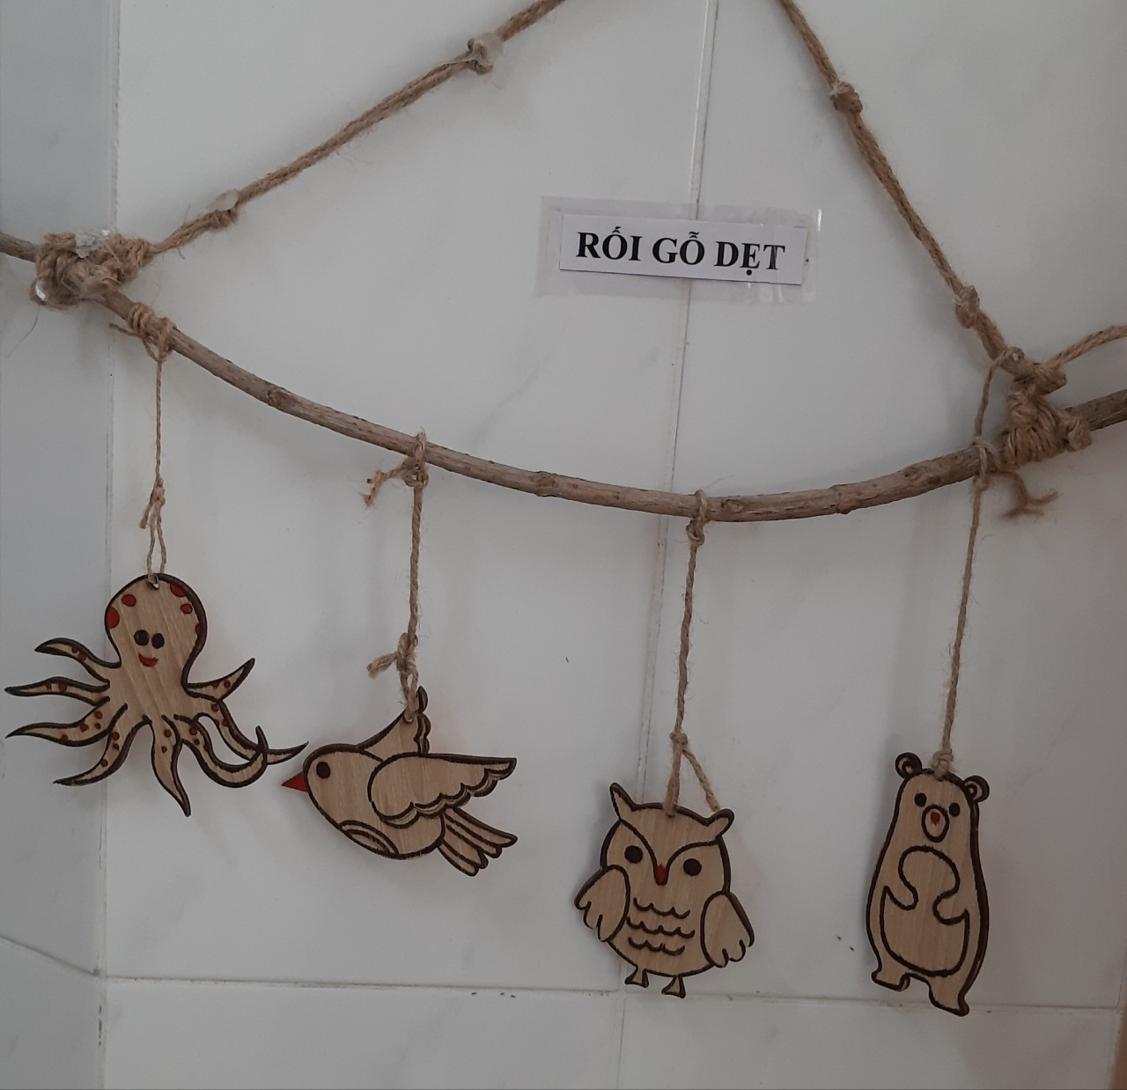
Tham gia kể chuyện với rối que và rối gỗ dẹt

Slide 24
Kể chuyện sáng tạo trên mành giấy đan
Kể chuyện theo tranh

Slide 25
TRAO ĐỔI - PHỐI HỢP VỚI PHỤ HUYNH
Phụ huynh đến trường tham gia chơi và học cùng con

Slide 26
NỘI DUNG TRAO ĐỔI:
-Tình hình, khả năng học tập, phát triển của trẻ về mặt ngôn ngữ có những ưu điểm - hạn chế gì -Các biện pháp cùng nhau phối hợp giữa GV và PH để tìm ra hướng khắc phục, phát triển cho từng cá nhân trẻ -Sự hướng dẫn nhiệt tình, chi tiết giải đáp cụ thể của GV dành cho PH khi có thắc mắc, nhu cầu như: +Tham khảo giáo án, cách dạy +Hỏi cách thức làm các loại học cụ +Mượn học cụ về nhà cùng học, chơi với bé -Gợi ý, mời PH đến tham quan môi trường lớp học, dự thao giảng, các tiết mẫu, chuyên đề

Slide 27
HÌNH THỨC TRAO ĐỔI:
-Trong giờ đón trả trẻ -Qua bảng tin tuyên truyền -Qua Group Zalo của Lớp

Slide 28
NHÌN NHẬN ĐÁNH GIÁ KẾT QUẢ:
-Đã kết hợp làm tốt và chưa tốt những gì. -Hướng phát triển cho sắp tới là cần xây dựng và phối hợp những gì

Slide 29
Khuyến khích Phụ huynh hỗ trợ tăng cường bé xem sách truyện ở nhà, động viên bé kể lại cho Ba Mẹ cùng nghe

Slide 30
Mẹ đọc sách - truyện cho con nghe ở nhà
Con tô màu nước nhân vật để kể chuyện với Ba

Slide 31
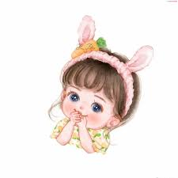
This Photo by Unknown Author is licensed under CC BY-NC

